Slide 1
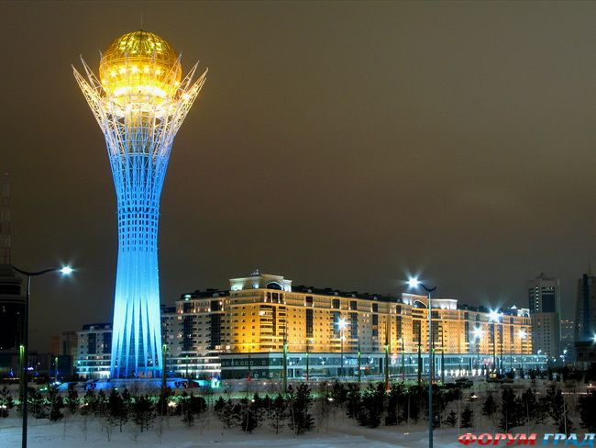

Казахстан
Учениці 11-А класу
Ступнікової Ольги

Slide 2
План
Особливості політики
Особливості економіки
Економічні зв'язки з Україною
Релігія
Культура
Сімейні традиції
Висновок

Slide 3
Особливості політики
16 грудня 1991 року є моментом, з якого Казахстан почав незалежний розвиток.
Казахстан обрав шлях, спрямований на будівництво суверенної, демократичної, правової держави.

Slide 4
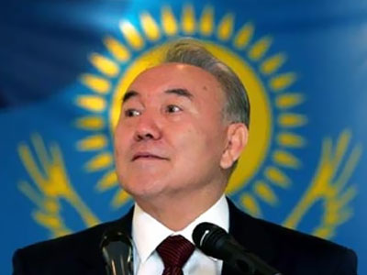
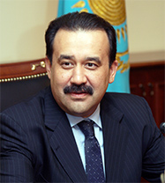
Виконавчу владу здійснює Уряд Республіки Казахстан на чолі з прем'єр-міністром, який призначається президентом за згодою парламенту.
Вищими органами судової влади є Верховний суд та Конституційна рада.
Нурсултан Абишевич Назарбаев- сучасний презедент
Карим Кажимканович – прем*єр-міністр

Slide 5
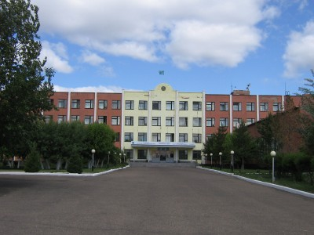
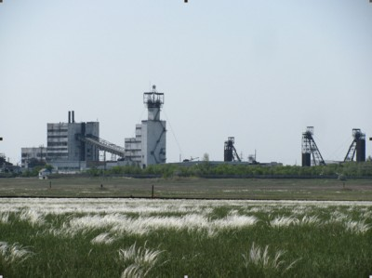
Економіка
Казахстан є аграрно-індустріальною країною.
Основним джерелом економічного зростання економіки є видобуток корисних копалин.
Казахстанська Шахта
Шахта «Абайская»

Slide 6
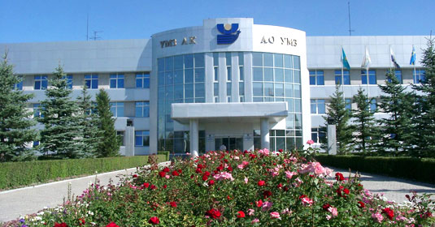
Основною продукцією, що імпортується, є машини і устаткування, засоби транспорту, прилади і автомати, хімічна продукція, паливо мінеральне, продовольчі товари, готові вироби і товари народного вжитку.
Продукція машинобудування в загальному обсязі промислового виробництва республіки складає біля 8%.
АО "УМЗ«- металургічний завод

Slide 7
Економічні зв'язки Казахстану і України
Сучасному етапі охоплює широкий спектр перспективних проектів, як паливно-енергетична, космічна, авіаційна.
У структурі імпорту з України в Казахстан переважають поставки машин і встаткування, продукція металургійної промисловості, продукція харчової галузі , продукція хімічної, будівельної й обробної галузей

Slide 8
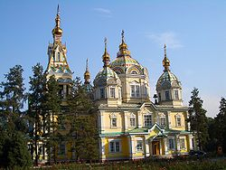
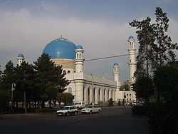
Релігія
У Казахстані присутня велика кількістьрелігій є іслам і християнство, іудаїзм і буддизм.
Незважаючи на велику кількість різноманітних релігій на території Казахстану, основна частина населення ділиться на мусульман, які сповідують іслам суннітського толку і прихильників російського православного християнства.
Центральная мечеть города Алма-Ата
Вознесенський собор (Алма-Ата)

Slide 9
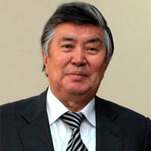
Культура
Сучасний Казахстан переживає період національного відродження. Процес національно-культурного відродження означає зміну культурної парадигми. Перегляд колишніх концепцій, повернення забутих або заборонених імен - характерні риси культурного життя сучасного Казахстану.
Нурлан Оразалин- голова союзу письменників Казахстану

Slide 10
Традиції сімейних відносин
Повага до старших.
Казах вважав своїм онуком тільки того , хто народжувався від сина .
У юрту , де дитина робив свій перший крок , звали самого старого і шанованої людини в аулі , щоб він розрізав ножем спеціальні мотузки , обплутують ніжки дитини.
Створення родових кладовищ - кладовища , поховання на яких виробляється по родовій , жузов приналежності

Slide 11
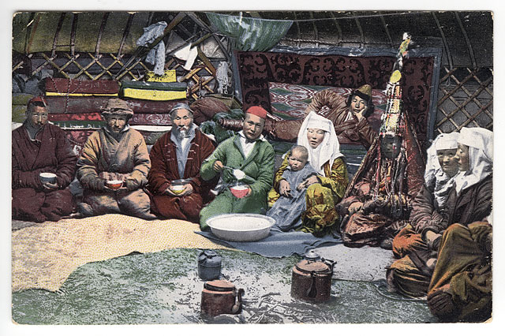
Сім'я в казахської юрті

Slide 12
Моя думка щодо Республіки Казахстан
Мені сподобалася ця держава і я б хотіла відвідати її ближче познайомитися з її традиціями архітектурою. Ця країна вражає своєю різноманітністю традицій і великим національним складом.
Але все ж у ній є певні недоліки які у майбутньому необхідно швидко виправити і позбутися їх.

Slide 13
Джерела інформації
http://ru.wikipedia.org/wiki/%D1%EE%FE%E7_%EF%E8%F1%E0%F2%E5%EB%E5%E9_%CA%E0%E7%E0%F5%F1%F2%E0%ED%E0
http://www.advantour.com/rus/kazakhstan/religion.htm
http://ru.wikipedia.org/wiki/%D0%9A%D0%B0%D0%B7%D0%B0%D1%85%D1%81%D1%82%D0%B0%D0%BD#.D0.9A.D1.83.D0.BB.D1.8C.D1.82.D1.83.D1.80.D0.B0
http://www.akorda.kz/
http://xreferat.ru/18/3465-1-ekonom-ka-kazahstanu.html
http://www.coolreferat.com/%D0%95%D0%BA%D0%BE%D0%BD%D0%BE%D0%BC%D1%96%D0%BA%D0%B0_%D0%9A%D0%B0%D0%B7%D0%B0%D1%85%D1%81%D1%82%D0%B0%D0%BD%D1%83_%D1%87%D0%B0%D1%81%D1%82%D1%8C=6
http://ru.wikipedia.org/wiki/%CA%E0%E7%E0%F5%F1%EA%E8%E5_%F2%F0%E0%E4%E8%F6%E8%E8

